Slide 1
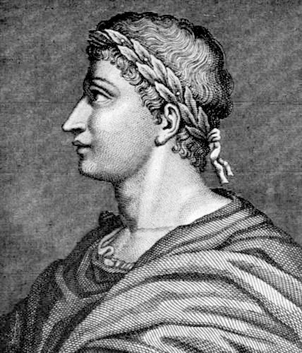
LECTIO prima
Μάθημα 1
Oεξοριστοσ ποιητησ
ovidius

Slide 2
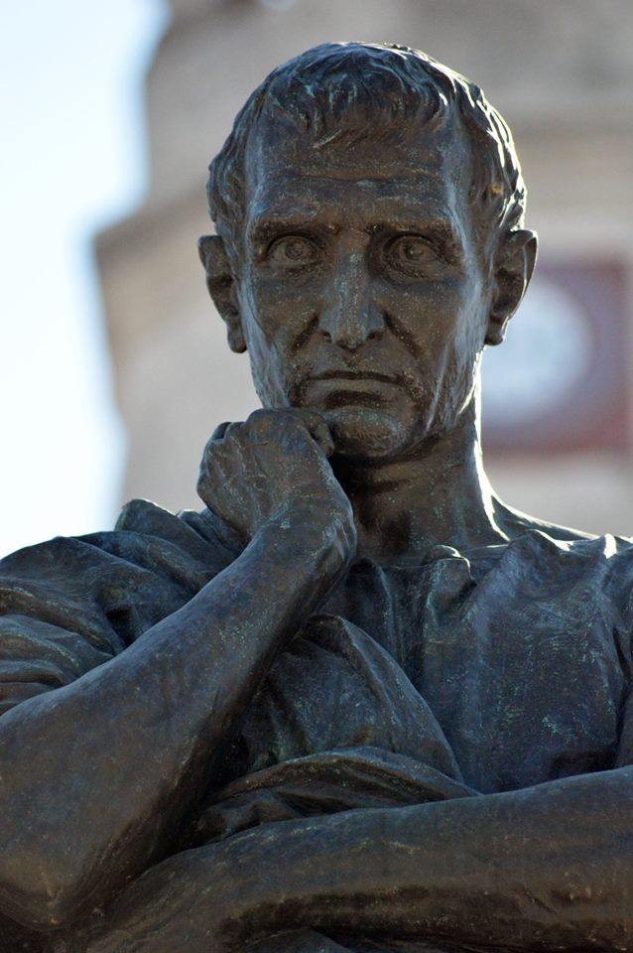
Ο Εξόριστος ποιητής
Ποιος ήταν;
Τι ποιηματα εγραφε;
Ποτε εζησε;
Πότε εξορίστηκε;
Ποιος τον εξορισε;
Πού;
Γιατί;
Πωσ ενιωθε, τι εκανε
... εκει στην εξορια;

Slide 3
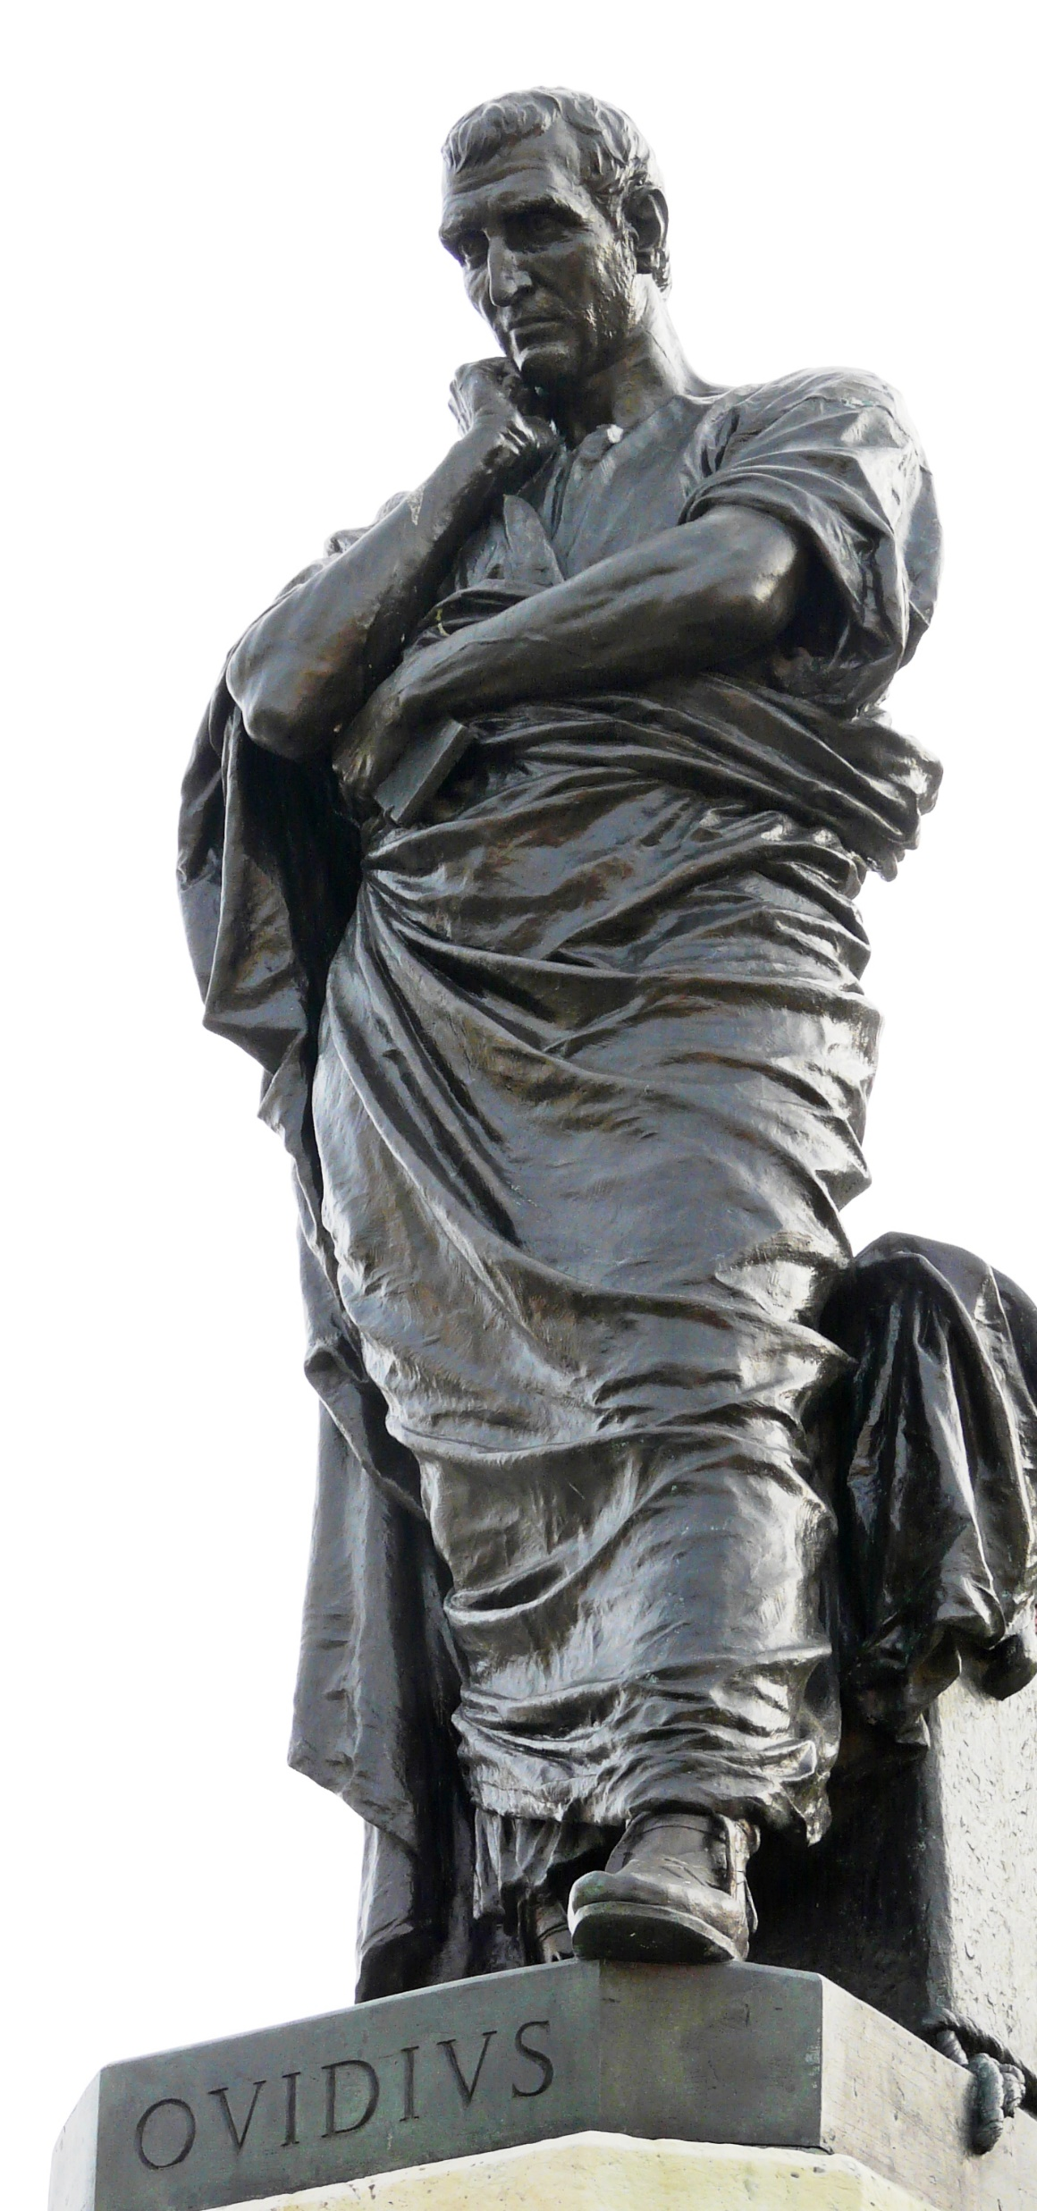
οβιδιοσ
Εζησε 59 χρονια: 43 π.Χ -17 μ.χ.
Η ΕΠΟΧΗ ΤΟΥ: Η διάρκεια της βασιλείας του Οκταβιανού Αυγούστου.
Εργα του
Amores → ερωτικές ελεγείες
Επιστολές ηρωίδων → γυναίκες μυθολογίας
Μεταμορφώσεις (15 βιβλία, «Βίβλος των ποιητών»)
Ibis → ποιητικό ανάθεμα σε κάθε ανώνυμο εχθρό
Ασματα θλιβερά → ελεγείες από την εξορία
Επιστολές από τον Πόντο
τραγωδία «Μήδεια» → δεν διασώθηκε

Slide 4
Γιατι εξοριστηκε
Ο Οβίδιος ζούσε στη Ρώμη κι έγραφε ποιήματα.
Το 1 π.Χ. έγραψε το «Ars amatoria» δηλαδή «Eρωτική τέχνη» που περιείχε συμβουλές καταλαβαίνετε τι είδους και φυσικά ενόχλησε πολύ τον αυτοκράτορα, ο οποίος ήταν του πνεύματος «Τάξις και Ηθική». Αφήστε που περιείχε και νύξεις εναντίον προσώπων της άρχουσας τάξης και του ίδιου του Αυγούστου. Μπορεί να το πει κανείς και θράσος αυτό.
Έτσι τελικά μια ωραία πρωία τον Νοέμβριο του 8 μ.Χ. ο Οκταβιανός τον καταδικάζει σε εξορία στην άκρη της αυτοκρατορίας, στον Εύξεινο Πόντο!
Η «Ars amatoria» σε λίμερικ! Αγγλικοί στίχοι

Slide 5
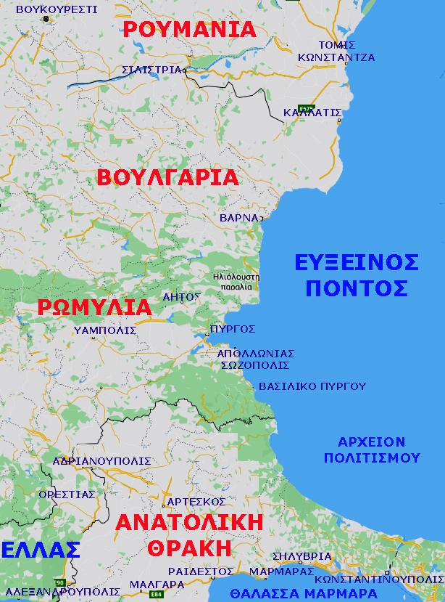
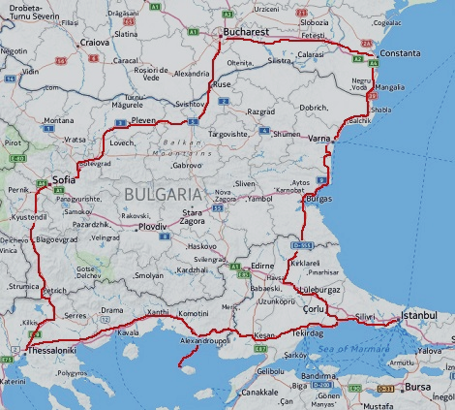
που εξοριστηκε
Στους Τόμους της Μαύρης Θάλασσας
Σημερινή Κωστάντζα
Της ρουμανιασ

Slide 6
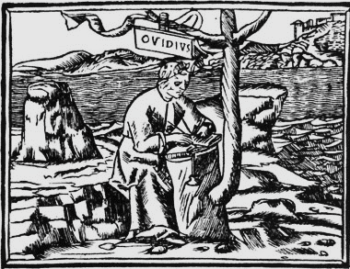
Πωσ ενιωθε στην εξορια
Ε... τώρα μπείτε στη θέση του! Συνηθισμένος στο πνευματώδες αλλά και λουσάτο, κοσμοπολίτικο κλίμα της Ρώμης, με τον κύκλο των ποιητών, πολιτικών, φιλοσόφων, τα συμπόσια, τις κατακτήσεις του στο ωραίο φύλο, τις ανέσεις... να βρεθεί σε μια πινέζα του χάρτη, ανάμεσα σε λίγους Ρωμαίους λεγεωνάριους και ντόπιους κατοίκους σε μια περιοχή που έκανε ψοφόκρυο και δεχόταν επιθέσεις από βάρβαρα φύλα!!
Ε... Ήταν δυστυχισμένος, όπως καταλαβαίνετε.
Στο έργο του
«Remedia amoris»
(«Τα αντίδοτα του έρωτα»), που έγραψε όταν ήταν στη Ρώμη, συμβουλεύει τους μαθητές του πώς να απεμπλακούν από τα δίχτυα του έρωτα.

Slide 7
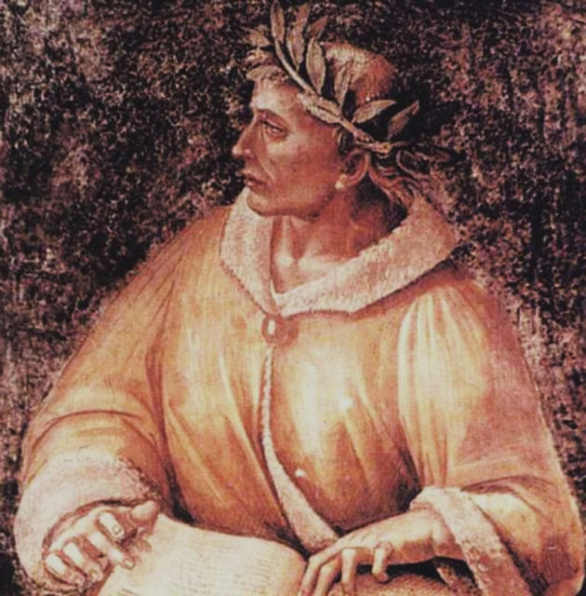
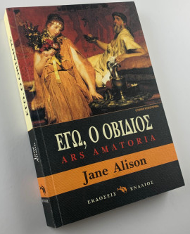
Τι εκανε στην εξορια
Το έριξε στο γράψιμο.Τί έγραφε;
Ελεγείες με τη μορφή συγκινητικών επιστολών σε φίλους και γνωστούς και στη γυναίκα του (που είχε μείνει στη Ρώμη για να μεσολαβήσει στον αυτοκράτορα). Παρακαλούσε ο καημένος να δώσει τόπο στην οργή ο Οκταβιανός και να τον αφήσει να γυρίσει στην αγαπημένη του Ρώμη, αλλά εκείνος δεν του έκανε το χατίρι. Ανένδοτος!
Τον άφησε εκεί να αργοπεθαίνει στην εξορία για να μάθει να μη σέβεται τις ηθικές αξίες της Ρώμης...
Μυθιστόρημα για τον Οβίδιο

Slide 8
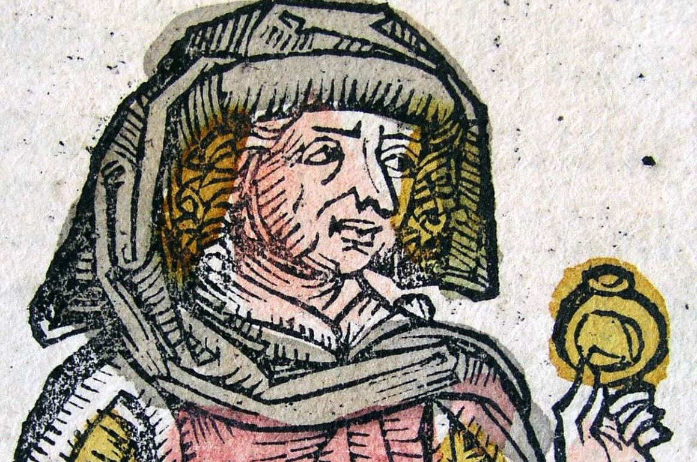
λογοκρισια
Ο Οκταβιανός δεν περιορίστηκε μόνο στην εξορία του Οβίδιου.
Απέσυρε όλα τα αντίτυπα των βιβλίων του που βρίσκονταν στις δημόσιες βιβλιοθήκες, για να μη μολυνθεί το πνεύμα των νέων από τις ελευθεριάζουσες θέσεις του Οβίδιου.
Κυκλοφορούσαν μόνο ιδιωτικά μεταξύ φίλων. Όσοι είχαν ενστερνιστεί τις θέσεις του Αυγούστου περί ηθικής και ανήκαν στον πουριτανικό κύκλο της Ρώμης απέρριψαν τα έργα του.
2.000 χρόνια μετά ανακαλείται η τιμωρία του από τον Δήμο της Ρώμης
όπου η καλλιτεχνική ελευθερία και η ελευθερία έκφρασης είναι δεδομένη!

Slide 10
Τώρα → παμε στο κειμενο!
Ovidius poēta in terrā Ponticā exulat. Epistulas Rōmam scriptitat. Epistulae plenae querelārum sunt. Rōmam desiderat et fortūnam adversam deplōrat. Narrat de incolis barbaris et de terrā gelidā. Poētam curae et miseriae excruciant. Epistulis contra iniuriam repugnat. Musa est unica amīca poētae.

Slide 11
Πρώτα → υπογραμμίζω τα... ρήματα!
Ovidius poēta in terrā Ponticā exulat. Epistulas Rōmam scriptitat. Epistulae plenae querelārum sunt. Rōmam desiderat et fortūnam adversam deplōrat. Narrat de incolis barbaris et de terrā gelidā. Poētam curae et miseriae excruciant. Epistulis contra iniuriam repugnat. Musa est unica amīca poētae.

Slide 12
Λεξιλόγιο
poēta -ae ≤ ποιητής
in (πρόθ. + αφ.) σε
terra -ae γη⁽¹⁾
Ponticus -a-um Ποντικός,
του Εύξεινου Πόντου
exulo, 1 είμαι εξόριστος
epistula -ae ≤ επιστολή
Rōma -ae η Ρώμη
scriptito, 1 γράφω συχνά
Χρωματικός κώδικας
Κόκκινο: Ουσιαστικά
Πορτοκαλί: Προθέσεις
Πράσινο: Επίθετα
Μπλε: Ρήματα
Μωβ: Σύνδεσμοι

Slide 13
plēnus -a -um γεμάτος
querēla -ae παράπονο, διαμαρτυρία
sum είμαι
desidero, 1 επιθυμώ, μου λείπει κάτι
et (σύνδ.) και
fortūna -ae τύχη
adversus -a -um αντίξοος, κακός
deplōro, 1 θρηνώ, κλαίω
narro, 1 αφηγούμαι
de (πρόθ. + αφαιρ.) για

Slide 14
incola -ae κάτοικος
barbarus -a -um βάρβαρος
gelidus -a -um παγωμένος
cura -ae έγνοια, φροντίδα
miseria -ae δυστυχία
excrucio, 1 βασανίζω
contra (πρόθ. + αιτ.) ενάντια, αντίθετα σε
iniuria -ae αδικία
repugno, 1 αντιμάχομαι, ανθίσταμαι
unicus -a um μοναδικός
amica -ae φίλη
Musa -ae η Μούσα

Slide 15
Κείμενο → Μετάφραση
Ovidius poeta
exulat
in terra Pontica.
Scriptitat epistulas Romam.
Epistulae sunt plenae querelarum.
Romam desiderat
et deplorat
adversam fortunam.
Narrat
de barbaris incolis
et de gelida terra.
Ο Οβίδιος ο ποιητής
είναι εξόριστος
στη γη του Πόντου.
Γράφει συχνά επιστολές στη Ρώμη.
Οι επιστολές (του) είναι γεμάτες παράπονα.
Επιθυμεί τη Ρώμη
και θρηνεί
για την αντίξοη τύχη (του).
Αφηγείται
για τους βάρβαρους κατοίκους
και για την παγωμένη χώρα.

Slide 16
Κείμενο → Μετάφραση
Curae et miseriae
poetam excruciant.
Epistulis
repugnat
contra iniuriam.
Musa est
unica amica
poetae.
Οι έγνοιες και οι δυστυχίες
βασανίζουν τον ποιητή.
Με τις επιστολές (του)
αντιστέκεται
στην αδικία.
Η Μούσα είναι
η μοναδική φίλη
του ποιητή.

Slide 17
Με μια ματιά ρήματα, ουσιαστικά κλπ.
Ovidius poēta in terrā Ponticā exulat. Epistulas Rōmam scriptitat. Epistulae plenae querelārum sunt. Rōmam desiderat et fortūnam adversam deplōrat. Narrat de incolis barbaris et de terrā gelidā. Poētam curae et miseriae excruciant. Epistulis contra iniuriam repugnat. Musa est unica amīca poētae.

Slide 18
1^{η} κλίση ουσιαστικών
Αρσενικά και θηλυκά σε –α

Slide 19
terra = γη, χώρα
Ενικός
Πληθυντικός
Oνομαστική
Γενική
Δοτική
Αιτιατική
Κλητική
Αφαιρετική
terr a
terr ae
terr ae
terr am
terr a
terr a
terr ae
terr arum
terr is
terr as
terr ae
terr is

Slide 20
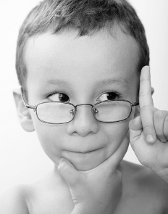
Πάμε στα ρήματα!
1η συζυγία ρημάτων
Ενεστωτικό θέμα
Μακρόχρονο α

Slide 21
Ρήμα amo = αγαπώ
ego
tu
Ille - a
nos
vos
Illi - ae
am o
ama s
ama t
ama mus
ama tis
ama nt

Slide 22
Και τώρα...
ένα σημαντικό ρήμα
sum
= είμαι, υπάρχω

Slide 23
Ρήμα sum = είμαι
ego
tu
Ille - a
nos
vos
Illi - ae
sum
es
est
sumus
estis
sunt

Slide 24
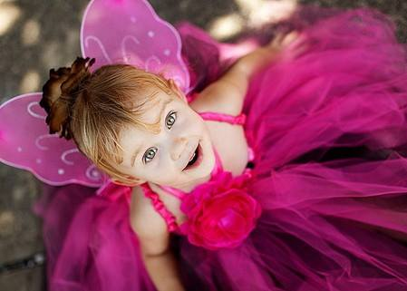
Πάμε μια επανάληψη
τα ουσιαστικά
της α΄ κλίσης;
Είναι όλα θηλυκά,
εκτός αν δηλώνουν πρόσωπα αρσενικά

Slide 25
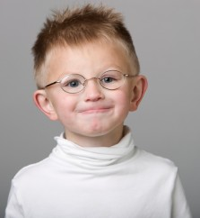
Το musa ως προσηγορικό όνομα σημαίνει
ποίημα, τραγούδι
ενώ στον πληθυντικό musae σημαίνει γράμματα, επιστήμες

Slide 26
Ενικός
Πληθυντικός
Oν.
Γεν.
Δοτ.
Αιτ.
Κλητ.
Αφαιρ.
mus a
mus ae
mus ae
mus am
mus a
mus a
mus ae
mus arum
mus is
mus as
mus ae
mus is

Slide 27
Epistula
= επιστολή
Ενικός
Πληθυντικός
Oν.
Γεν.
Δοτ.
Αιτ.
Κλητ.
Αφαιρ.
epistul a
epistul ae
epistul ae
epistul am
epistul a
epistul a
epistul ae
epistul arum
epistul is
epistul as
epistul ae
epistul is

Slide 28
incola
= κάτοικος
Ενικός
Πληθυντικός
Oν.
Γν.
Δοτ.
Αιτ.
Κλητ.
Αφαιρ.
incol a
incol ae
incol ae
incol am
incol a
incol a
incol ae
incol arum
incol is
incol as
incol ae
incol is

Slide 29
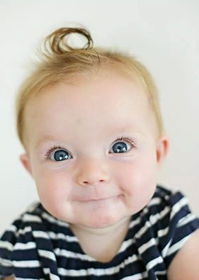
Πώς σας φάνηκαν
τα Λατινικά;
Για εμπέδωση
θα κάνετε
τις ασκήσεις
του βιβλίου!

Slide 30
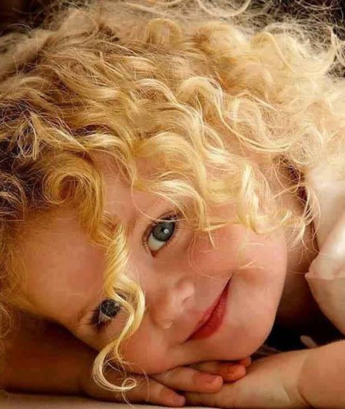
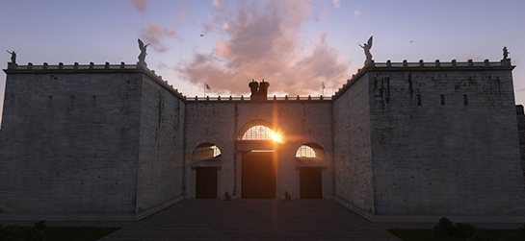
Να κλίνετε στα τετράδιά σας:
Porta aurea
= χρυσή πύλη

Slide 31
Τα λέμε στο επόμενο μάθημα!

